Slide 1


« Enjeux et outils du management pour le 21ème siècle »
Option Manager 21
Daniel Amrein

Slide 2
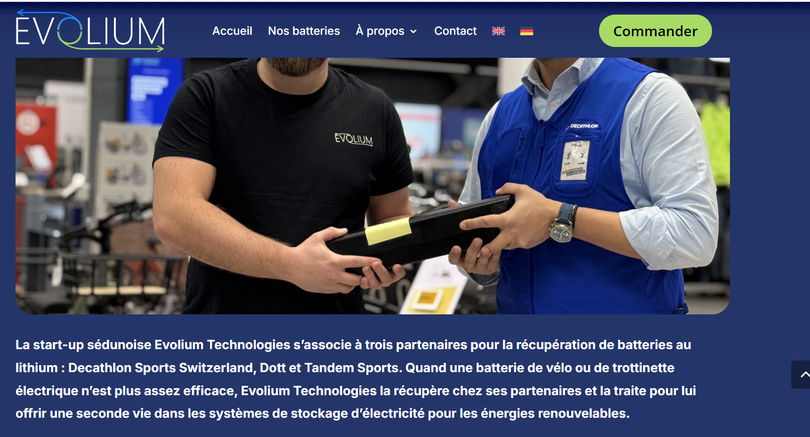
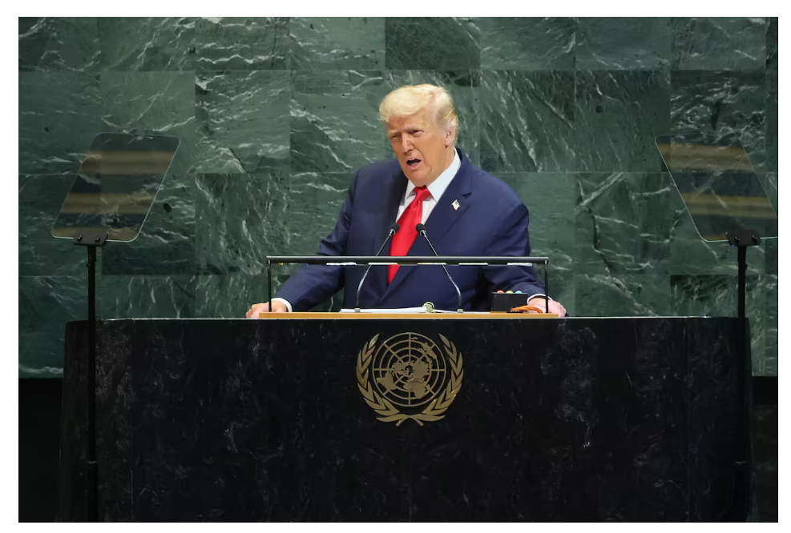
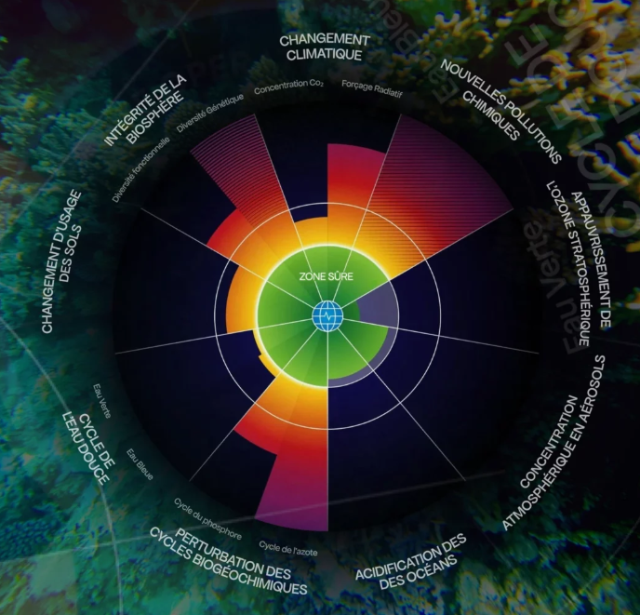

Slide 3
Agenda du cours :
Organisation du cours
Présentation du contenu de l’analyse de contexte
Organisation du travail en groupe
15h00 – 16h00 Présentation de la formation Ademe par M. Rodier
Coaching : Impact sur chaîne de valeur

Slide 4
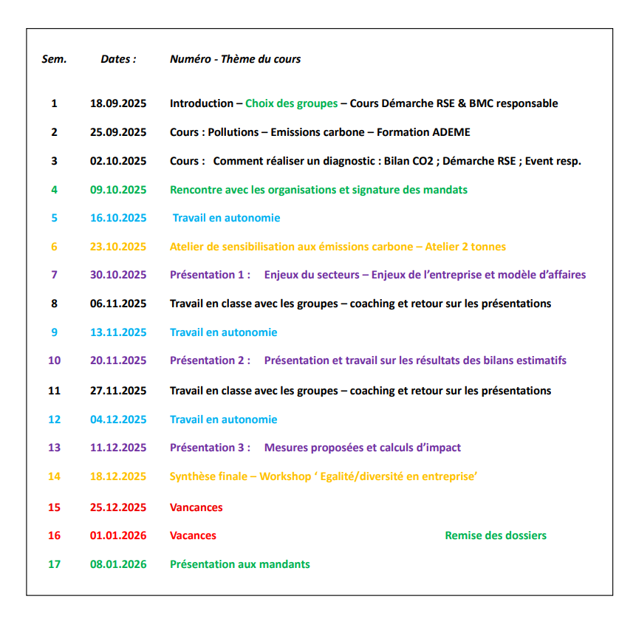

Slide 5

L’organisation du cours
Les couples mandants, équipes et coaches sont établis (données suivent cet après-midi)
Il faut établir un contact avec votre mandant par e.mail
Présentation
Rappeler le rendez-vous du 9 octobre à 13h15, salle 200 à Bellevue
Organiser la visite, si possible le 16 octobre durant le cours
L’assignation du travail complémentaire sera faite cet après-midi
Semaine prochaine : Cours sur les outils à maîtriser
MVS par Vincent Bornet
Bilan carbone par expert externe
Cours de base sur le CO2 à distance à lire avant le cours

Slide 6
L’organisation du cours
Ce que je vous fournis comme support d’ici la fin de l’après-midi :
Un cours complet sur la démarche RSE avec mes commentaires (cours 1 commenté)
Une liste avec les coordonnées des mandants
L’attribution du sujet à développer par une vidéo
Un cours Kit de base émissions de CO2 avec mes commentaires (cours 2 commenté

Slide 7
Résumé des attentes pour Manager 21
Les livrables attendus pour le dossier sont :
une analyse des parties prenantes
Un bref benchmark
une série d’axes prioritaires (enjeux) à travailler
Le lien vers les ODD pertinents pour l’organisation
Un business model canvas de Laval AVANT propositions
Un diagnostic (Marque Valais Entreprise ou Bilan Carbone)
Un positionnement stratégique durable pour l’avenir (Société ou Carbone)
Une feuille de route :
axes de travail principaux, des objectifs…
…Un plan d’actions lié à votre diagnostic (une liste d’actions priorisée)
Une réalisation détaillée liée à votre diagnostic

Slide 8
Cours N°1 Analyse de contexte & stratégie RSE (les rappels théoriques ont été donnés)
MANAGER 21 – Automne 2025

Slide 9
2. Analyse du contexte Etape 1 : Dans quel monde j’evolue ?
MANAGER 21 - Cours N°1 – Contexte et démarche RSE

Slide 10
Une analyse de contexte à quoi ça sert ?
Définition :
L’organisme doit comprendre quelles sont les pressions, quelles sont les attentes auxquelles elle va devoir répondre. Quelles sont les obligations et les tendances qui vont influencer son business.
Votre objectif :
Faire comprendre dans quel contexte de durabilité le mandant évolue

Slide 11
Résumé des attentes pour Manager 21
Les livrables attendus pour le dossier sont :
une analyse des parties prenantes
Un bref benchmark
une série d’axes prioritaires (enjeux) à travailler
Le lien vers les ODD pertinents pour l’organisation
Un business model canvas de Laval AVANT propositions

Slide 12
3. Analyse de l’entreprise Etape 2 : Quels enjeux ?
MANAGER 21 - Cours N°1 – Contexte et démarche RSE

Slide 13
Pourquoi définir ses enjeux ?
Définition :
L’organisme doit déterminer les enjeux externes et internes pertinents par rapport à sa finalité. Autrement dit, il s’agit de connaître et gérer ce qui influe sur sa capacité à atteindre le ou les résultats attendus.
On est au cœur du management dont la mission est d’atteindre un résultat avec une quantité donnée de ressources.
Votre objectif :
Définir les thèmes incontournables de durabilité que l’entreprise va devoir gérer

Slide 14

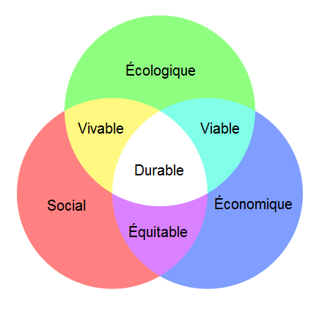
Les enjeux de durabilité pour une organisation
Définition :
Ce qui compte… ce qui est prioritaire dans une situation… ce qui est incontournable
Enjeux de durabilité dans une organisation
Parmi tous les thèmes de la durabilité, quels sont ceux qui me concernent

Slide 15
Définir ses enjeux par la chaîne de valeur & des 17 ODD

Slide 16
Définir ses enjeux par la chaîne de valeur & des 17 ODD

Slide 17
Travail de cet après-midi
Comment ? Bien sûr par équipe
3 slides (chaîne de valeur, travail à réaliser, difficultés/interrogations)
Présentation d’environ 5 minutes
Quand ? Pour 15h00
Quoi ? Une première représentation des impacts sur la chaîne de valeur
Une liste du travail à faire pour finaliser ce livrable dans votre dossier
Une liste des difficultés ou interrogations rencontrées
But ? Avoir compris la méthodologie
Définir le travail à réaliser pour finaliser le livrable attendu
Lever tous les doutes qui subsistent avec le coaching de Madame Rodier
Support ? Hot-line de ma part par TEAMS si nécessaire

Slide 18
Conclusion de cette étape définition des enjeux
Vous devez avoir démontré à votre mandant quels sont les thématiques de durabilité prioritaires pour son entreprise/organisation.
Les livrables doivent être :
une série d’axes prioritaires (enjeux) à travailler
Le lien vers les ODD pertinents pour l’organisation

Slide 19
Agenda du cours :
Organisation du cours
Présentation du contenu de l’analyse de contexte
Organisation du travail en groupe (si question, hot-line par TEAMS)
15h00 – 16h00 Présentation de la formation Ademe par M. Rodier
Coaching : Impact sur chaîne de valeur

Slide 20





“We cannot solve our problems with the same kind of thinking we used when we created them.” Albert Einstein
Haute Ecole de Gestion
Route de la Plaine 2
3960 Sierre
hevs.ch/heg

